Slide 1
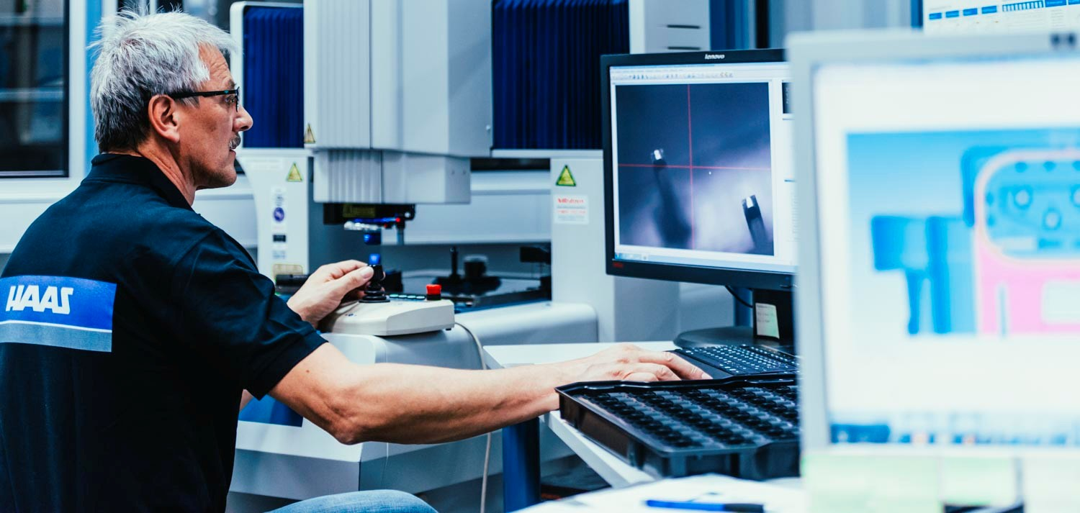

Wir suchen zum nächstmöglichen Zeitpunkt einen
Einrichter (m/w/d)
für Federwindeautomaten
Die CARL HAAS GmbH ist der feinwerktechnische Spezialist in der Verarbeitung von Draht und Band sowie in der Kunststoffverbundtechnik. Wir sind anerkannter Partner der Automobilindustrie, der Medizintechnik und der feinmechanischen Industrie. CARL HAAS ist Mitglied der weltweit tätigen KERN-LIEBERS Firmengruppe.
IHRE AUFGABEN
IHR PROFIL
WIR BIETEN
Einrichten, Rüsten und Bedienen von konventionellen und CNC-Drahtfederwindeautomaten
Wartung, kleinere Reparaturen und Störungsbehebung bei den Federwindeautomaten
Optimierung von Windewerkzeugen, Laufleistung und Fertigungsqualität
Herstellung von Probemustern
Prüfung der Federn und Dokumentation der Ergebnisse im CAQ
Ausbildung als Maschinen-/Anlagen-führer oder vergleichbarer Metallberuf
Erfahrung mit CNC Steuerungen wünschenswert
Idealerweise Erfahrung mit Simplex MC, FX und Schenker FA6S von Vorteil
Erfahrung mit kleinen Drahtabmessungen
Gute Kenntnisse im Umgang mit Messgeräten
Selbständigkeit bei gleichzeitiger Kooperationsbereitschaft
Exakte, sorgfältige Arbeitsweise
Neben abwechslungsreichen Tätig-keiten mit großen Gestaltungsräumen sowie individuellen Weiterbildungs- und Entwicklungsmöglichkeiten bieten wir eine markt- und leistungsorientierte Entlohnung. Die Balance zwischen Beruf und Freizeit, Spaß an der Arbeit sowie ein fairer und kollegialer Umgang miteinander liegen uns am Herzen. Deshalb bieten wir unseren Mit-arbeitern flexible Arbeitszeiten und in Kooperation mit der Stadt Schramberg eine eigene Betriebskindertagesstätte.
Interessiert? Dann senden Sie uns bitte Ihre aussagefähigen Unterlagen mit Angabe
Ihrer Gehaltsvorstellung und des möglichen Eintrittstermins per E-Mail:
CARL HAAS GmbH Dr.-Konstantin-Hank-Str. 18
78713 Schramberg
E-Mail: bewerbung@carl-haas.de
www.carl-haas.com

